Slide 1

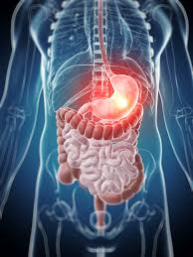

Trávicí soustava

Slide 2
OBSAH
Úvod
Úkoly
Proces
Zdroje
Hodnocení
Závěr
Průvodce pro učitele

Slide 3

ÚVOD
Představ si, že máš hlad. Rychle běžíš k ledničce, uděláš si sendvič a s chutí ho sníš. Už jsi spokojený a to tě zajímá... STOP!

Slide 4

ÚVOD
Víš, k čemu vlastně JÍŠ?!
K čemu skutečně slouží Tvůj TRÁVICÍ SYSTÉM?
Jaká je cesta, kterou projde požírané jídlo? Skrze jaké orgány Tvého těla musí projít?
Na všechny tyto otázky najdeš odpověď díky spolupráci s kolegy a kamarády a samostatné práci spočívající v objevování informací o trávicím systému člověka.

Slide 5
ÚKOL
Vaším úkolem je vytvořit album ve formátu A3 obsahující informace a fotografie týkající se trávicího systému a jeho onemocnění, a poté jej prezentovat před celou třídou. Navíc společně vytvoříte schéma stavby trávicího systému, které umístíte na konci alba. Na splnění úkolu máte 3 týdny.
Každá skupina by měla ve své práci uvést informace o funkci, umístění, stavbě, velikosti a chorobách daného prvku trávicího systému.

Slide 6
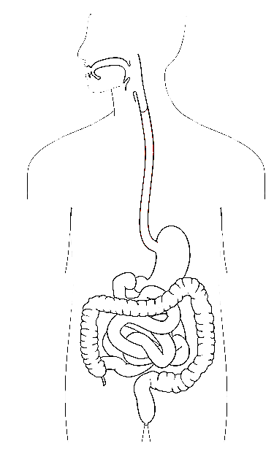
PROCES
Rozdělíte se do 3 skupin. Každá skupina bude mít za úkol vytvořit soubor informací souvisejících s tématem tohoto projektu.
SKUPINA A:
Ústní dutina a nemoci ústní dutiny
Hrdlo a nemoci hrdla
SKUPINA B:
Jícen a nemoci jícnu
Žaludek a nemoci žaludku
SKUPINA C:
Tenké střevo a nemoci tenkého střeva
Tlusté střevo a nemoci tlustého střeva.

Slide 7

PROCES
Získané informace, údaje, kresby a fotografie připravte na listech ve formátu A3.
Na přípravu listů do alba budete mít týden - hotové listy přineste na další výuku biologie.
Ze společně připravených listů vytvoříte jedno společné album týkající se trávicího systému člověka.
Na základě informací získaných během přípravy alba společně vytvoříte poslední stránku alba, na které bude model trávicího systému.
Způsob provedení závisí na vás (může být namalovaný, vyrobený z různých materiálů, může být také pohyblivý - tj. s možností připevnění a oddělení jednotlivých prvků trávicího traktu).

Slide 8

PROCES
Na dalších lekcích každá z týmů prezentuje své téma, aby se podělila s ostatními studenty získanými informacemi. Na konci učitel bude klást otázky, aby zjistil, kolik informací si pamatujete.

Slide 9
PROCES
Informace potřebné k přípravě úkolu hledejte na uvedených internetových stránkách nebo jiných, které znáte.
Práce musí být estetická (hezky provedená),
ve zábavné, vyčerpávající, různorodé formě.
V každé prezentaci musí být uvedeno:
Téma (jiné pro každou skupinu).
Jména a příjmení studentů, kteří ji připravili.
Zpracování tématu podle pokynů.
Každá skupina představuje svou práci třídě samostatně.
Každá skupina představuje svou práci celé třídě.

Slide 10
ZDROJE
https://cs.wikipedia.org/wiki/Tr%C3%A1vic%C3%AD_soustava_%C4%8Dlov%C4%9Bka
https://is.muni.cz/do/rect/el/estud/fsps/2020podzim/anatomie_sport/web/pages/07_travici_soustava.html
https://www.vysokeskoly.cz/maturitniotazky/biologie/travici-soustava
https://www.viscojis.cz/teens/index.php/ziviny-a-voda/travici-soustava-a-jeji-funkce/146-136
https://www.strucne-zdrave.cz/travici-soustava/

Slide 11
HODNOCENÍ
LICZBA PUNKTÓW | 1 | 2 | 3
PODSTATNÝ OBSAH | Shromážděné informace jsou neúplné, existuje mnoho mezer, objevují se informace mimo téma. Slabé využití zdrojů. | Správné, korektní informace. Případně drobné chyby. Dobré využití zdrojů. | Správně zpracované téma, vhodné, podrobné informace, Velmi dobré využití poskytnutých zdrojů, případně dalších zdrojů a dodatečné informace přesahující rámec učiva.
ESTETIKA ZPRACOVÁNÍ | Práce provedená nedbale, málo čitelná, neobsahuje grafiky, ilustrace, chybí podpisy. Špatné rozložení informací na stránce. | Práce provedená pečlivě, srozumitelně. Dobré rozložení informací na stránce. Obsahuje vhodnou grafiku. | Práce je velmi estetická a kreativní, přehledná, lákavá k prohlédnutí. Správné rozložení grafiky a textu. Práce je zajímavá, barevná.
SKUPINOVÝ ZÁVAZEK K PRÁCIA SCHOPNOST SPOLUPRÁCE | Chybějící zapojení všech členů skupiny do kreativní spolupráce. | Dobrá spolupráce ve skupině. | Plné zapojení všech členů skupiny, vzájemná motivace a pomoc při práci. Vysoká úroveň spolupráce ve skupině.
PREZENTACE | Práce byla přečtena, ale nebyla zpracována. Chybí odpovědi na otázky, které učitel položil ke kontrole. | Prezentace byla částečně referována a částečně přečtena. Byly obtíže s odpovídáním na kontrolní otázky, které položil učitel. | Práce byla zreferována způsobem, který byl zajímavý, uspořádaný a správný. Bylo prokázáno porozumění prezentovaným obsahům. Správné odpovědi na kontrolní otázky učitele.
PŘÍPRAVA ALBA A DIAGRAMU STRUKTURY TRÁVICÍHO SYSTÉMU | Problémy s spoluprací studentů při tvorbě alba. Uspořádání alba je chaotické. Schéma trávicího ústrojí je málo čitelné a neobsahuje všechny prvky. | Dobrá spolupráce ve skupině. Logické a souvislé uspořádání alba. Schéma trávicího ústrojí je vypracováno správně, esteticky, obsahuje všechny prvky a popisy. | Spolupráce celé třídy na velmi vysoké úrovni, vysoká kreativita. Rozložení stránek v albu odpovídá tématu, je logické. Schéma trávicího ústrojí je vypracováno esteticky, zajímavě, s využitím zajímavého výtvarně-technického řešení, obsahuje všechny prvky a popisy, je výrazné.

Slide 12
HODNOCENÍ
BODY | HODNOCENÍ
<3 | Nedostatečná
3-6 | Dostatečný
7-9 | Dostatečný
10-11 | Dobře
12-13 | Chvalitebně
14-15 | Výborně

Slide 13

ZÁVĚR
Výhody, které jste dosáhli během realizace projektu:
Získali jste dovednosti ve vyhledávání informací na internetu a zpracování jich;
Vylepšili jste své dovednosti v práci ve skupině a týmu;
Vaše individuální, skupinová a týmová práce přispěla k vytvoření krásného alba o trávicím ústrojí člověka, které může sloužit jako pomůcka a usnadnit pochopení této problematiky;
Samostatné vyhledávání informací o jednotlivých částech trávicího ústrojí a jejich chorobách přispělo k rozšíření znalostí o vlastním těle.

Slide 14
PRŮVODCE PRO UČITELE
Před zahájením projektu je třeba pečlivě seznámit studenty s obsahem úkolů, přizpůsobujíc způsob komunikace jejich schopnostem.
Studenty je třeba seznámit s pravidly bezpečného používání internetu. Učitel by měl společně s žáky prozkoumat internetové zdroje a pomoci jim je pochopit.
Učitel by měl připravit listy s tématy k zpracování pro každou skupinu a pokyny týkající se práce.
Třídu rozdělíme do skupin tak, aby práce odpovídala jejich schopnostem, aby měl každý během projektu možnost plně se realizovat.
Na projekt můžeme věnovat tři až čtyři hodiny - v závislosti na schopnostech studentů.

Slide 15

Spolufinancováno z fondů EU. Vyjádřené názory a názory jsou výhradně názory autora (autorů) a nemusí nutně odrážet názory a názory Evropské unie nebo Nadace pro rozvoj vzdělávacího systému. Nenese za ně odpovědnost ani Evropská unie, ani Nadace pro rozvoj vzdělávací soustavy.

